Slide 1
Due sistemi di riferimento S e S’ in moto relativo rettilineo
uniforme
u = velocità di S’ rispetto a S
Convenzione sulle condizioni iniziali: O = O’ quando t = t’ = 0

Slide 2
Due sistemi di riferimento S e S’ in moto relativo rettilineo
uniforme
u = velocità di S’ rispetto a S
Convenzione sulle condizioni iniziali: O = O’ quando t = t’ = 0
Trasformazioni galileane (TG)
1) x’ = x – ut
2) t’ = t
3) v’ = v - u

Slide 3
Se vogliamo che sia c’ = c è necessaria una modifica delle TG
(la 3) implica infatti che sia c’ = c – u )

Slide 4
Se vogliamo che sia c’ = c è necessaria una modifica delle TG
(la 3) implica infatti che sia c’ = c – u )
Proviamo a modificare la 1) nel modo più “indolore”
x’ = γ (x – u t)

Slide 5
Se vogliamo che sia c’ = c è necessaria una modifica delle TG
(la 3) implica infatti che sia c’ = c – u )
Proviamo a modificare la 1) nel modo più “indolore”
x’ = γ (x – u t)
vediamo se è possibile determinare per la incognita γ
una forma soddisfacente, che cioè trasformi l’equazione di
un raggio di luce emesso in O a t = 0
x = c t
In un raggio di luce emesso in O’ a t’ = 0 e che viaggia in S’
con la stessa velocità c
x’ = c t’

Slide 6
Sappiamo (o possiamo ragionevolmente imporre) alcune
proprietà di γ

Slide 7
Sappiamo (o possiamo ragionevolmente imporre) alcune
proprietà di γ
deve dipendere da c (deve essere funzione di c)

Slide 8
Sappiamo (o possiamo ragionevolmente imporre) alcune
proprietà di γ
deve dipendere da c (deve essere funzione di c)
deve essere priva di dimensioni fisiche (adimensionale)

Slide 9
Sappiamo (o possiamo ragionevolmente imporre) alcune
proprietà di γ
deve dipendere da c (deve essere funzione di c)
deve essere priva di dimensioni fisiche (adimensionale)
quindi non può dipendere solo da c: è ragionevole che
dipenda dal rapporto adimensionale u/c

Slide 10
Sappiamo (o possiamo ragionevolmente imporre) alcune
proprietà di γ
deve dipendere da c (deve essere funzione di c)
deve essere priva di dimensioni fisiche (adimensionale)
quindi non può dipendere solo da c: è ragionevole che
dipenda dal rapporto adimensionale u/c
anzi, dal quadrato del rapporto u/c, per non dipendere
dal particolare segno di u e c ➔ γ = f (u²/c²)

Slide 11
Sappiamo (o possiamo ragionevolmente imporre) alcune
proprietà di γ
deve dipendere da c (deve essere funzione di c)
deve essere priva di dimensioni fisiche (adimensionale)
quindi non può dipendere solo da c: è ragionevole che
dipenda dal rapporto adimensionale u/c
anzi, dal quadrato del rapporto u/c, per non dipendere
dal particolare segno di u e c ➔ γ = f (u²/c²)
per piccoli valori di u ( u << c ) le TG vanno bene, quindi
vogliamo che quando u/c ➔ 0 , γ ➔ 1

Slide 12
Allora, sostituendo in x’ = γ (x – u t)
x = c t e x’ = c t’ si ottiene
c t’ = γ (c t – u t)
e, dato che per noi è ancora t’ = t,
γ = c / (c – u) = 1/ (1 – u/c)
che ha tutte le proprietà richieste, salvo il fatto che dipende
dal segno di u/c, il che non ci piace affatto

Slide 13
Allora, sostituendo in x’ = γ (x – u t)
x = c t e x’ = c t’ si ottiene
c t’ = γ (c t – u t)
e, dato che per noi è ancora t’ = t,
γ = c / (c – u) = 1/ (1 – u/c)
che ha tutte le proprietà richieste, salvo il fatto che dipende
dal segno di u/c, il che non ci piace affatto
Ma allora, per mettere le cose a posto, bisogna modificare
anche la 2) ( t’ = t )!

Slide 14
Proviamo allora per simmetria una cosa di questo tipo
x’ = γ (x – u t)
t’ = γ (t – α x)

Slide 15
Proviamo allora per simmetria una cosa di questo tipo
x’ = γ (x – u t)
t’ = γ (t – α x)
sostituendo x = c t e x’ = c t’ si ottiene
γ (c t – u t) = c γ (t – α c t)
da cui (c – u) = c (1 - α c ) ➔ α = u/c²

Slide 16
Proviamo allora per simmetria una cosa di questo tipo
x’ = γ (x – u t)
t’ = γ (t – α x)
sostituendo x = c t e x’ = c t’ si ottiene
γ (c t – u t) = c γ (t – α c t)
da cui (c – u) = c (1 - α c ) ➔ α = u/c²
x’ = γ (x – u t)
t’ = γ (t – u/c² x)

Slide 17
La trasformazione inversa (da S’ ad S) è ovviamente
x = γ (x’ + u t’)

Slide 18
La trasformazione inversa (da S’ ad S) è ovviamente
x = γ (x’ + u t’)
sostituendo le espressioni per x’ e t’ si ottiene
x = γ [ γ (x – u t) + u γ (t – u/c² x) ]
da cui si ricava l’espressione esplicita per γ
γ = 1 / ( 1 – u²/c² )^{1/2}
che ha tutte le caratteristiche giuste

Slide 19
Trasformazioni di Lorentz (TL)
x’ = γ (x – u t)
t’ = γ (t – u/c² x)
(con γ = 1 / ( 1 – u²/c² )^{1/2} ; è sempre γ > 1)

Slide 20
Trasformazioni di Lorentz (TL)
x’ = γ (x – u t)
t’ = γ (t – u/c² x)
(con γ = 1 / ( 1 – u²/c² )^{1/2} ; è sempre γ > 1)
legge di composizione delle velocità
Δx’ = γ (Δx – u Δt) , Δt’ = γ (Δt – u/c² Δx)
v’ = Δx’ / Δt’ = (v – u)/(1 – uv/c²)

Slide 21
Trasformazioni di Lorentz (TL)
x’ = γ (x – u t)
t’ = γ (t – u/c² x)
(con γ = 1 / ( 1 – u²/c² )^{1/2} ; è sempre γ > 1)
legge di composizione delle velocità
Δx’ = γ (Δx – u Δt) , Δt’ = γ (Δt – u/c² Δx)
v’ = Δx’ / Δt’ = (v – u)/(1 – uv/c²)
quando è v << c, v’ ➔ v – u ; ma quando è v = c, si ottiene
ancora v’ = c …e noi siamo pienamente soddisfatti

Slide 22
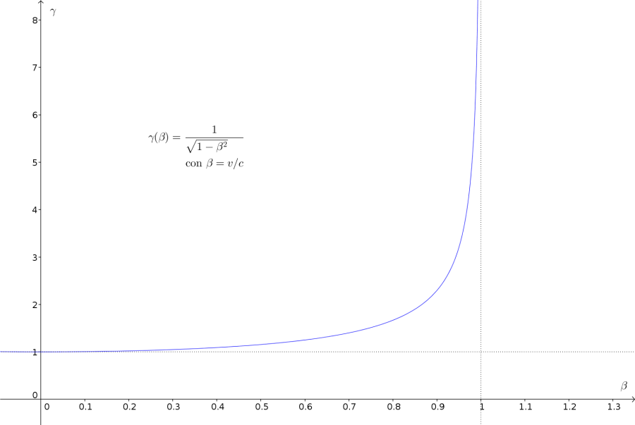
Grafico dell’andamento di γ in funzione di β = v/c

Slide 23
Evento = coppia di coordinate (x, t)
(nel punto x succede una certa cosa all’istante t)
due eventi simultanei in S: (x₁, t₁) e (x₂, t₂) con t₁ = t₂

Slide 24
Evento = coppia di coordinate (x, t)
(nel punto x succede una certa cosa all’istante t)
due eventi simultanei in S: (x₁, t₁) e (x₂, t₂) con t₁ = t₂
In S’
t₁’ = γ (t₁ – u/c² x₁)
t₂’ = γ (t₂ – u/c² x₂)
e, poiché t₁ = t₂ ma x₁ ≠ x₂, t₁’ ≠ t₂’

Slide 25
Evento = coppia di coordinate (x, t)
(nel punto x succede una certa cosa all’istante t)
due eventi simultanei in S: (x₁, t₁) e (x₂, t₂) con t₁ = t₂
In S’
t₁’ = γ (t₁ – u/c² x₁)
t₂’ = γ (t₂ – u/c² x₂)
e, poiché t₁ = t₂ ma x₁ ≠ x₂, t₁’ ≠ t₂’
La simultaneità è un concetto relativo. Due eventi
simultanei in S non lo sono in S’

Slide 26
Due eventi in S (x₁, t₁) e (x₂, t₂) nello stesso punto (x₁ = x₂)
separati da un intervallo temporale Δt = t₂ – t₁

Slide 27
Due eventi in S (x₁, t₁) e (x₂, t₂) nello stesso punto (x₁ = x₂)
separati da un intervallo temporale Δt = t₂ – t₁
In S’
t₂’ = γ (t₂ – u/c² x₂)
t₁’ = γ (t₁ – u/c² x₁)
e, poiché è x₁ = x₂ , si ha Δt’ = t₂’ – t₁’= γ (t₂ – t₁) > Δt

Slide 28
Due eventi in S (x₁, t₁) e (x₂, t₂) nello stesso punto (x₁ = x₂)
separati da un intervallo temporale Δt = t₂ – t₁
In S’
t₂’ = γ (t₂ – u/c² x₂)
t₁’ = γ (t₁ – u/c² x₁)
e, poiché è x₁ = x₂ , si ha Δt’ = t₂’ – t₁’= γ (t₂ – t₁) > Δt
Gli intervalli temporali (durate) non sono invarianti.
La misura di intervalli temporali tra eventi visti “in moto”
è superiore alla misura effettuata in sistemi di riferimento
In cui gli eventi sono “a riposo” (tempo proprio).
(“dilatazione dei tempi”)

Slide 29
Lunghezza = distanza tra due punti le cui coordinate sono
fisse, o, se non lo sono, vengono rilevate allo stesso istante
Due punti fissi in S: (x₁, t₁) e (x₂, t₂) L = x₂ – x₁

Slide 30
Lunghezza = distanza tra due punti le cui coordinate sono
fisse, o, se non lo sono, vengono rilevate allo stesso istante
Due punti fissi in S: (x₁, t₁) e (x₂, t₂) L = x₂ – x₁
La lunghezza L’ in S’ è la differenza tra x₂’ e x₁’ misurati allo
stesso istante di tempo in S’. Dalle trasformazioni inverse
x₁ = γ (x₁’ + u t₁’), x₂ = γ (x₂’ + u t₂’) con t₁’ = t₂’, si ha
L’ = x₂’ – x₁’ = (x₂ – x₁)/γ = L/γ < L

Slide 31
Lunghezza = distanza tra due punti le cui coordinate sono
fisse, o, se non lo sono, vengono rilevate allo stesso istante
Due punti fissi in S: (x₁, t₁) e (x₂, t₂) L = x₂ – x₁
La lunghezza L’ in S’ è la differenza tra x₂’ e x₁’ misurati allo
stesso istante di tempo in S’. Dalle trasformazioni inverse
x₁ = γ (x₁’ + u t₁’), x₂ = γ (x₂’ + u t₂’) con t₁’ = t₂’, si ha
L’ = x₂’ – x₁’ = (x₂ – x₁)/γ = L/γ < L
Le lunghezze non sono invarianti. La misura di una lunghezza
“in moto” è minore di quella della stessa lunghezza “a riposo”
(“contrazione delle lunghezze”)

